Slide 1
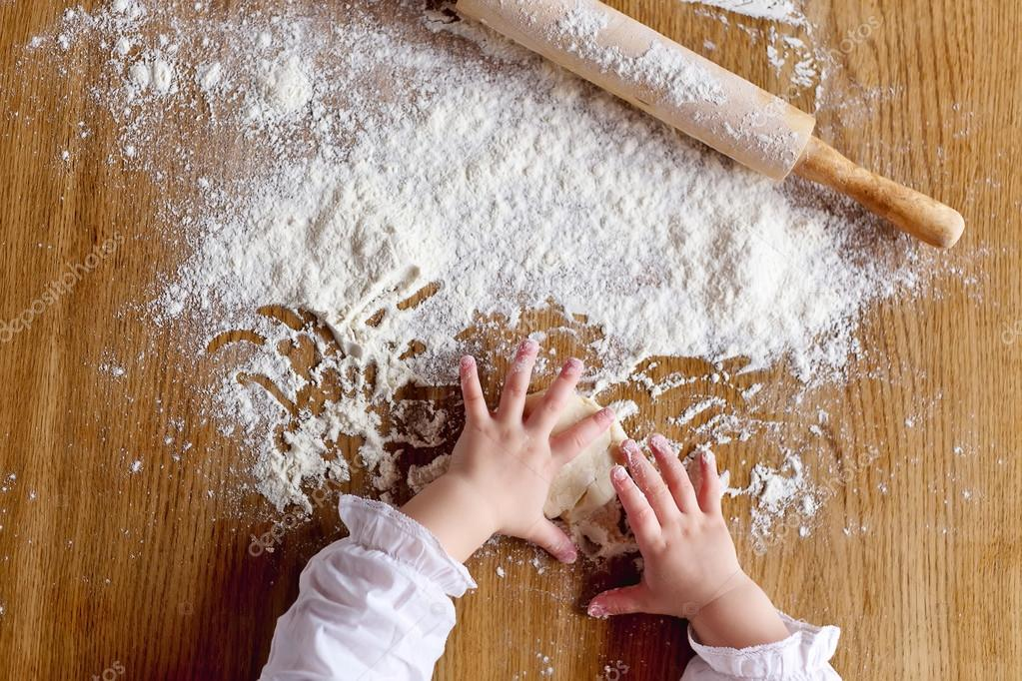
Подготовила :
Воспитатель 1 к.к.
Гринева И.В.
Детский сад №103 ОАО «РЖД» Воронежская обл., г.Лиски
Мастер класс:
«Тестопластика, как средство развития творческих способностей детей дошкольного возраста».

Slide 2
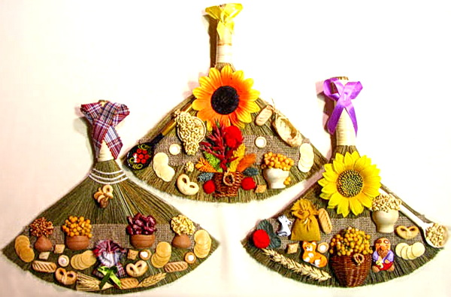
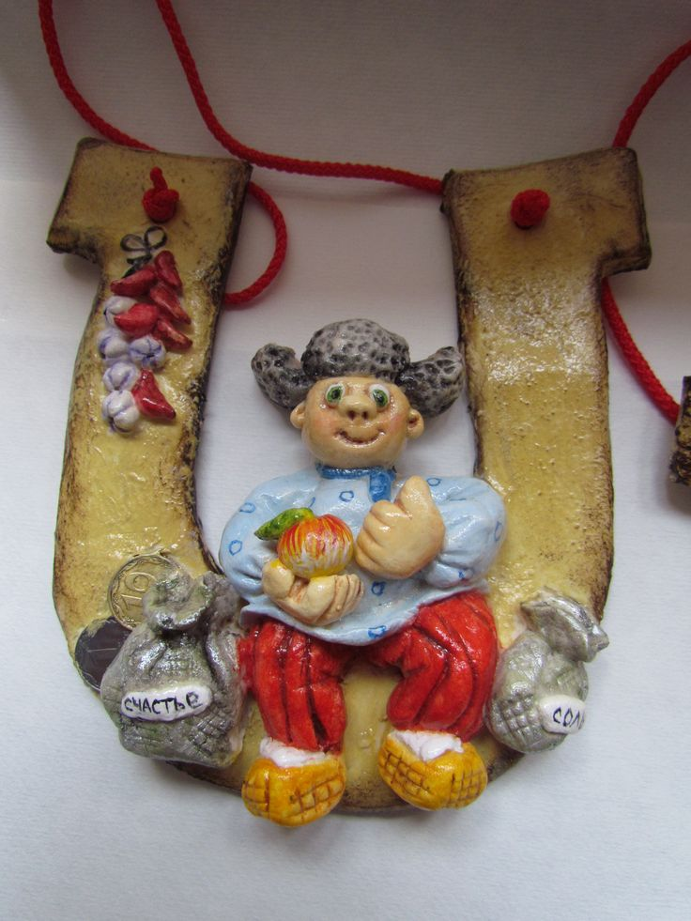
«Хлебосолы», обереги.

Slide 3
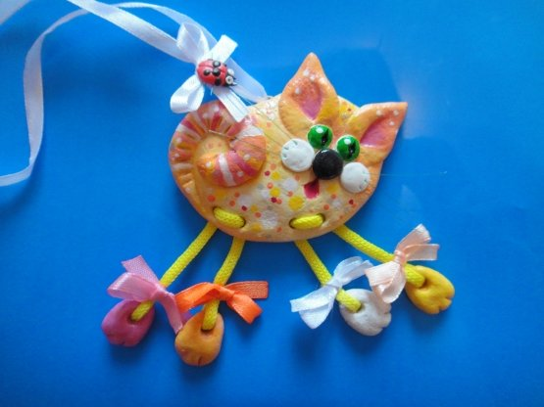
Преимущества солёного теста:
Можно быстро приготовить
Легко отмывается
Не оставляет следов
Не липнет к рукам
Пристаёт любая краска
Сушить можно и на воздухе
Можно играть. Не теряет форму

Slide 4
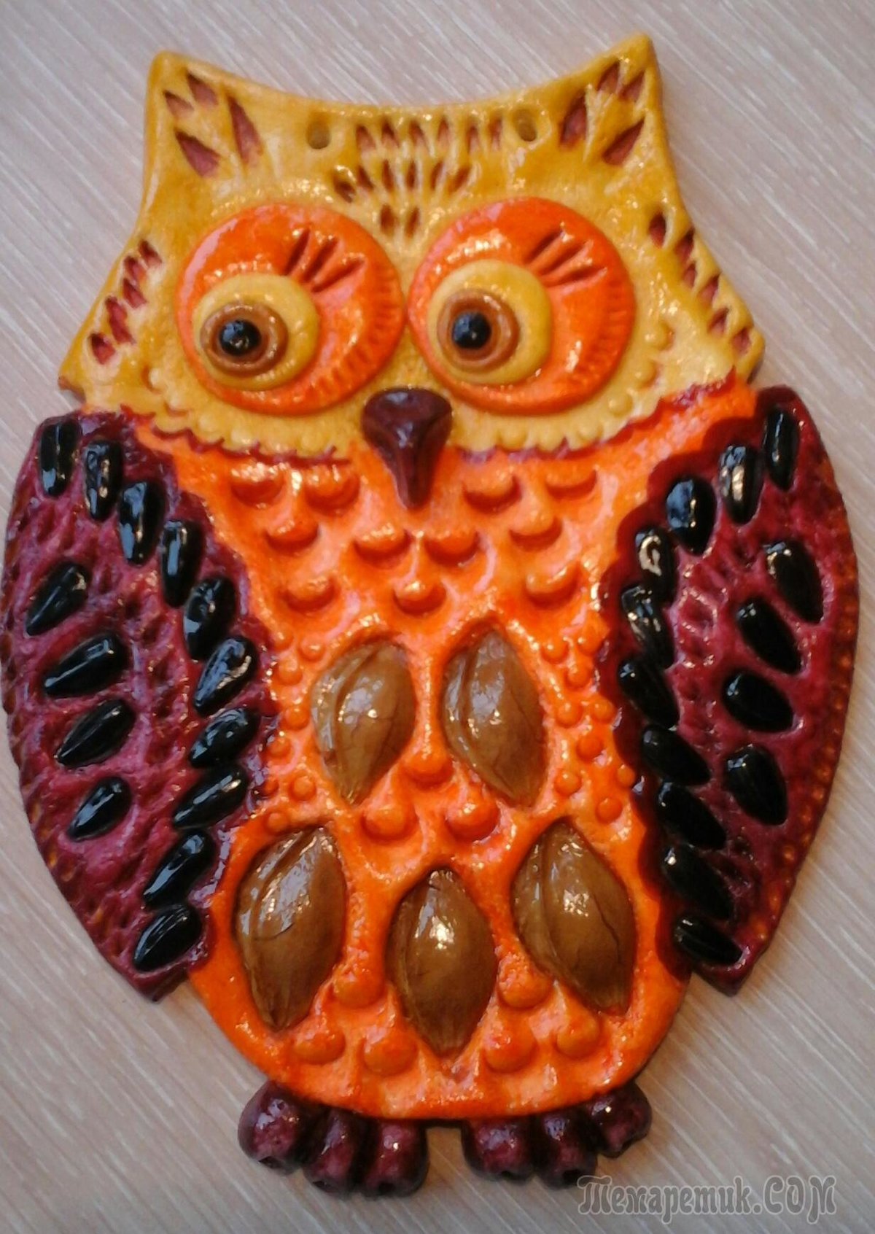
Недостатки:
фигурки могут деформироваться при высыхании - особенно если тесто недостаточно крутое;
поделки хрупкие - часто бьются и ломаются;
тесто - материал одноразового использования, хороший пластилин можно использовать сколько угодно;
срок хранения теста меньше, чем у пластилина

Slide 5

Задачи педагога:
Познакомить воспитанников с историей возникновения тестопластики, ее возможностями;
Научить детей владеть различными материалами и приспособлениями, необходимыми для изготовления изделий из соленого теста;
Обучить технологии изготовления различных изделий из соленого теста;
Начать формирование знаний о композиции, основах цветоведения, технике рисунка акварелью, гуашью, фломастерами.
Воспитать усидчивость, упорство, стремление доводить начатое дело до конца;
Сформировать умение работать в коллективе.
Развить самостоятельность, аккуратность;
Сформировать потребность в саморазвитии.
Содействовать развитию творческого воображения, фантазии.

Slide 6
Методы, используемые в работе :
наглядность,
интеграция с другими видами деятельности
Приемы:
- Разминание
- Отщипывание
- Сплющивание
Скатывание
Раскатывание
Оттягивание
Сглаживание
Вдавливание
Прижимание

Slide 7
Оформление изделия
Процарапывание различными инструментами
Оформление рельефом (оттиском)
Дополнение изделия мелкими деталями (налепами)

Slide 8
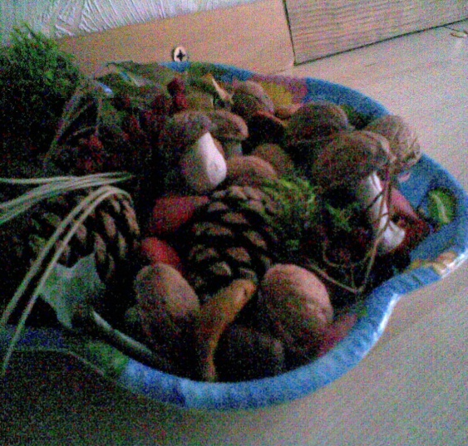
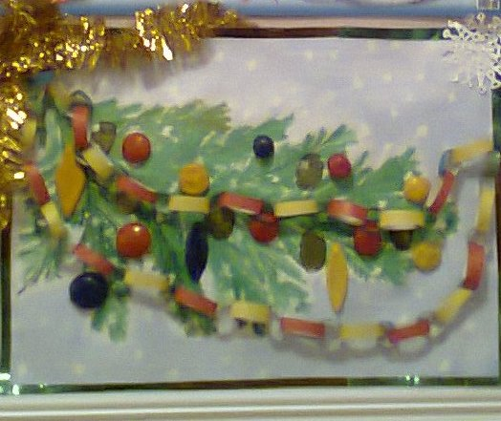
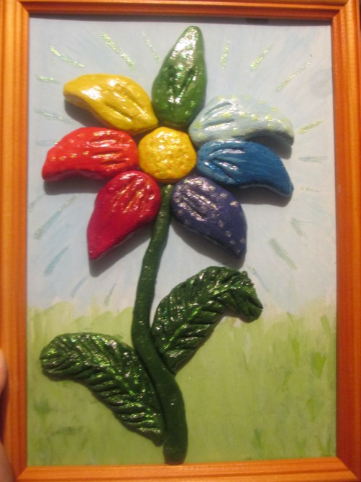
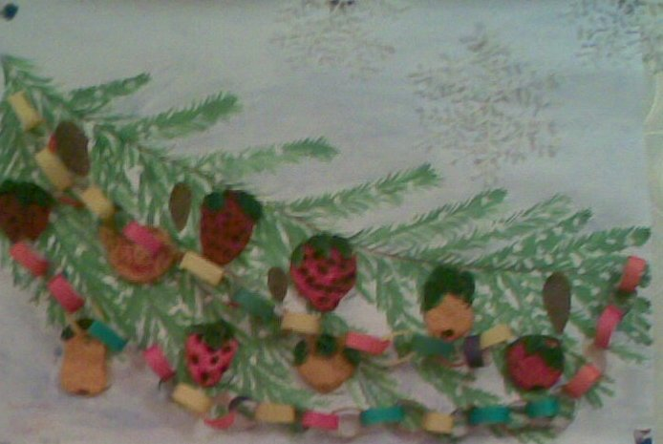
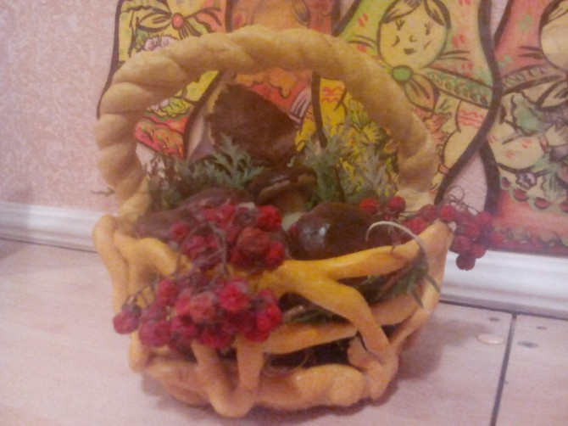
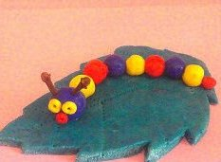
Наши работы

Slide 9
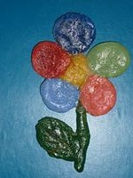
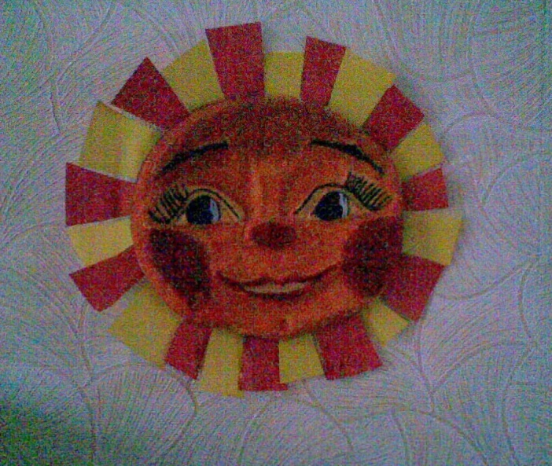
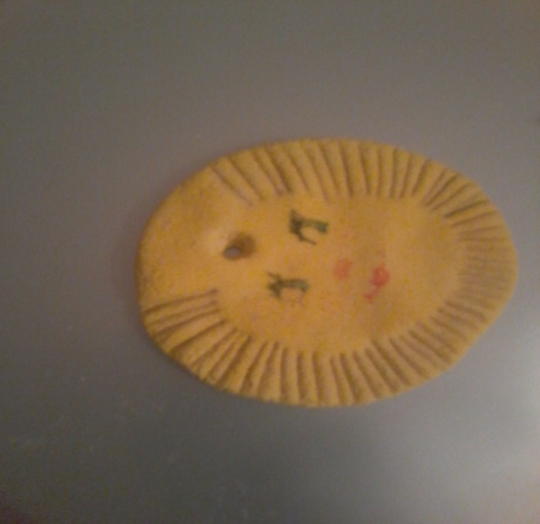
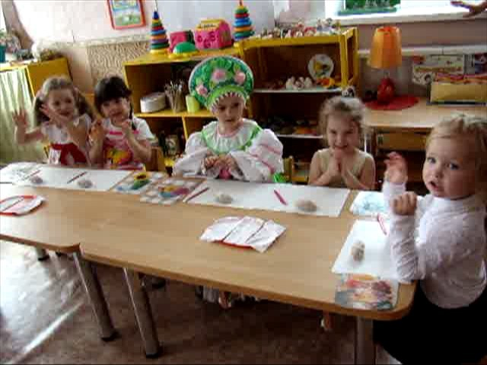
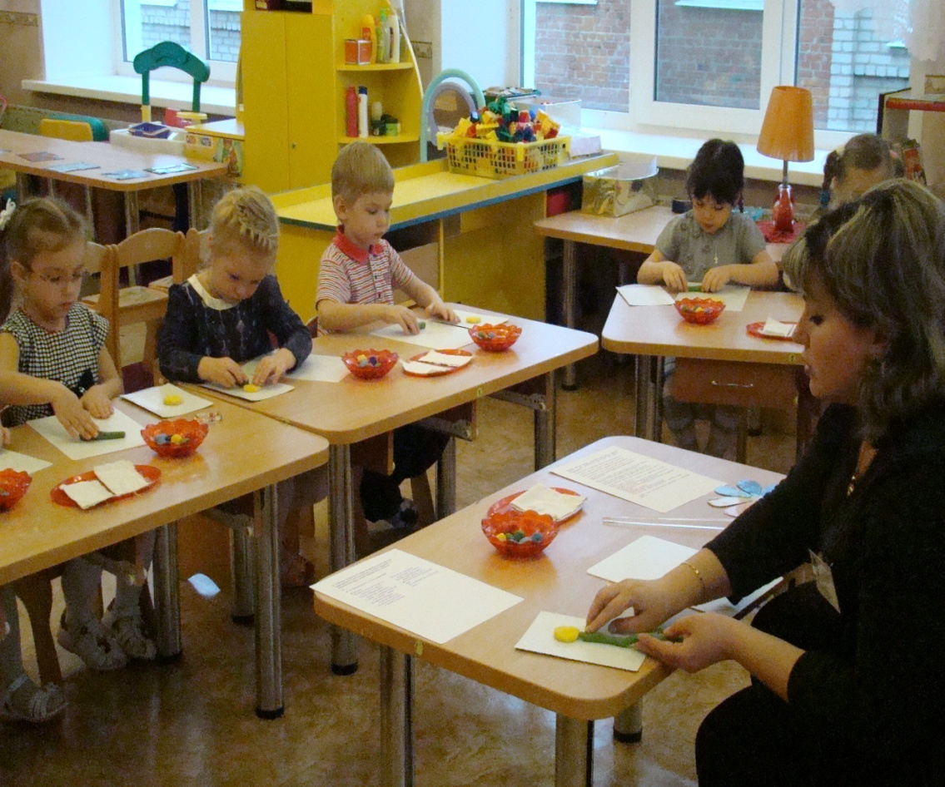

Slide 10
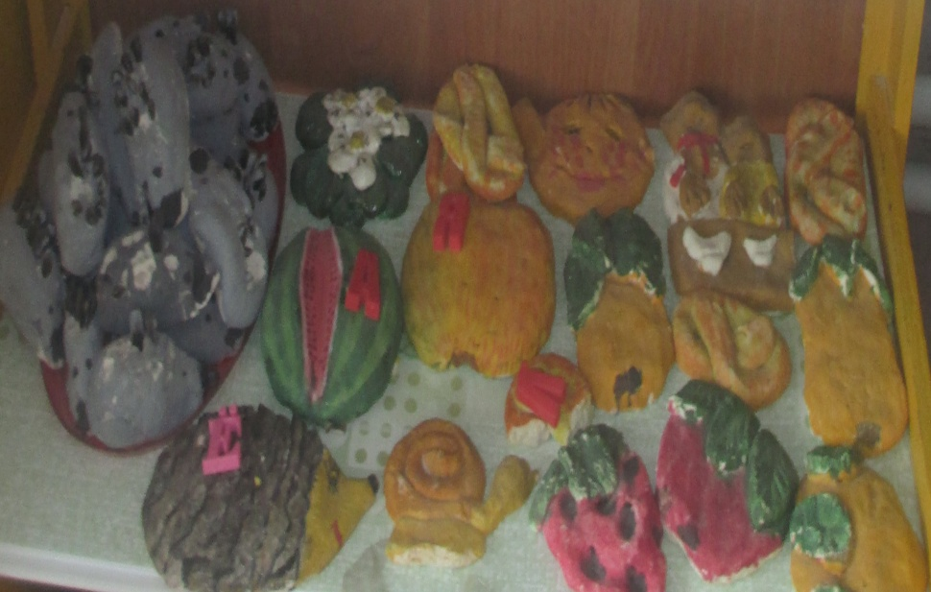
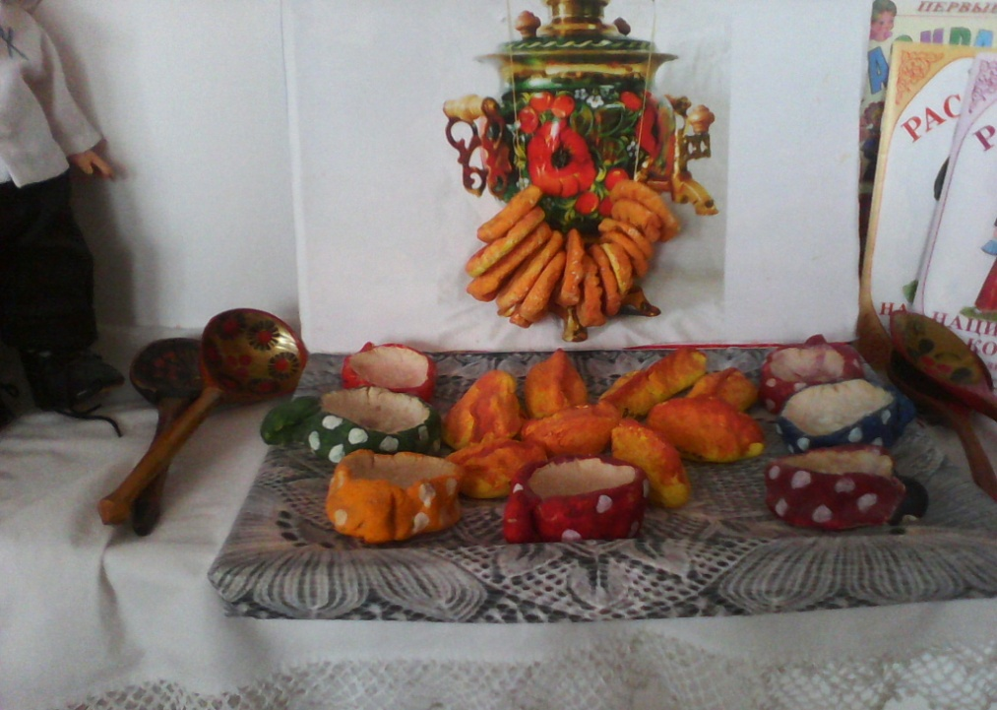
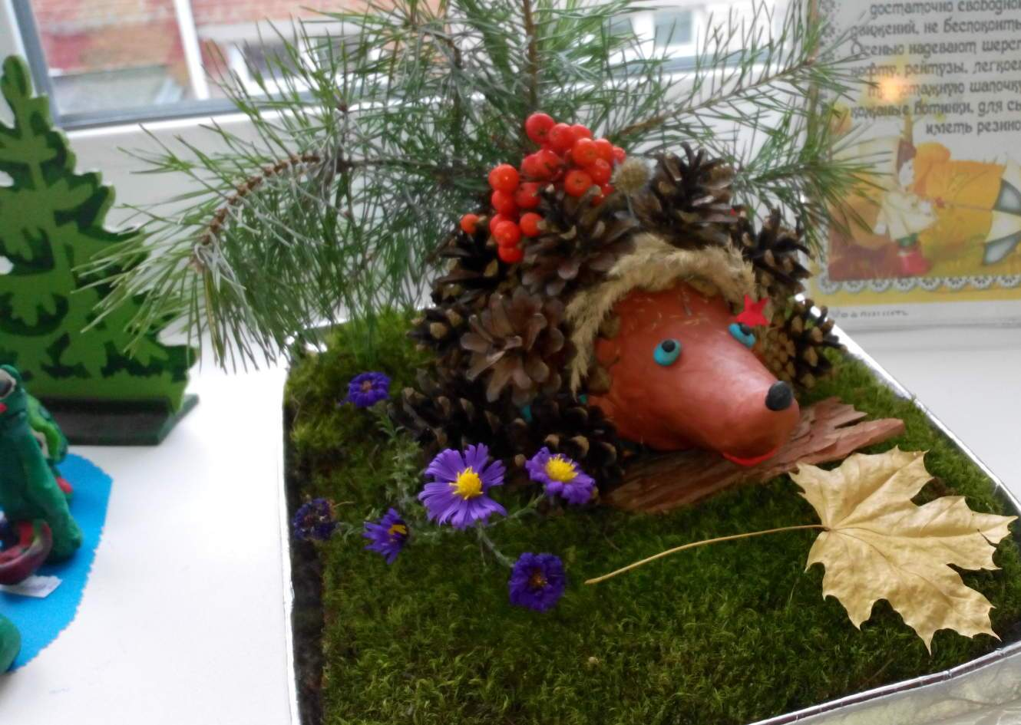
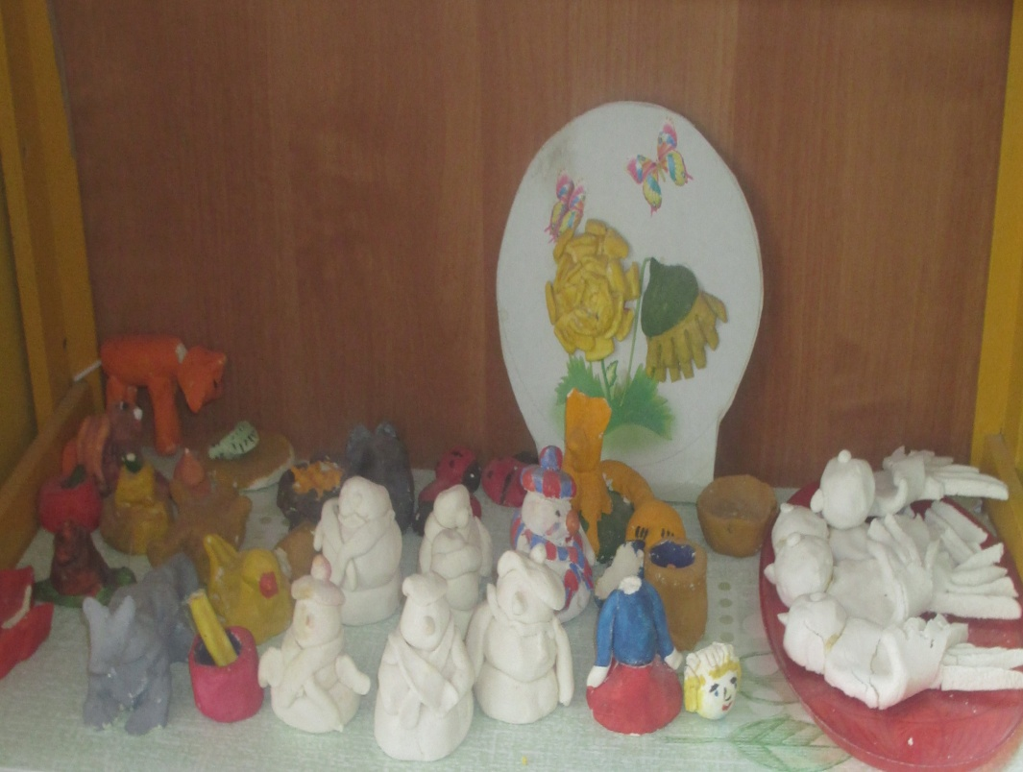

Slide 11
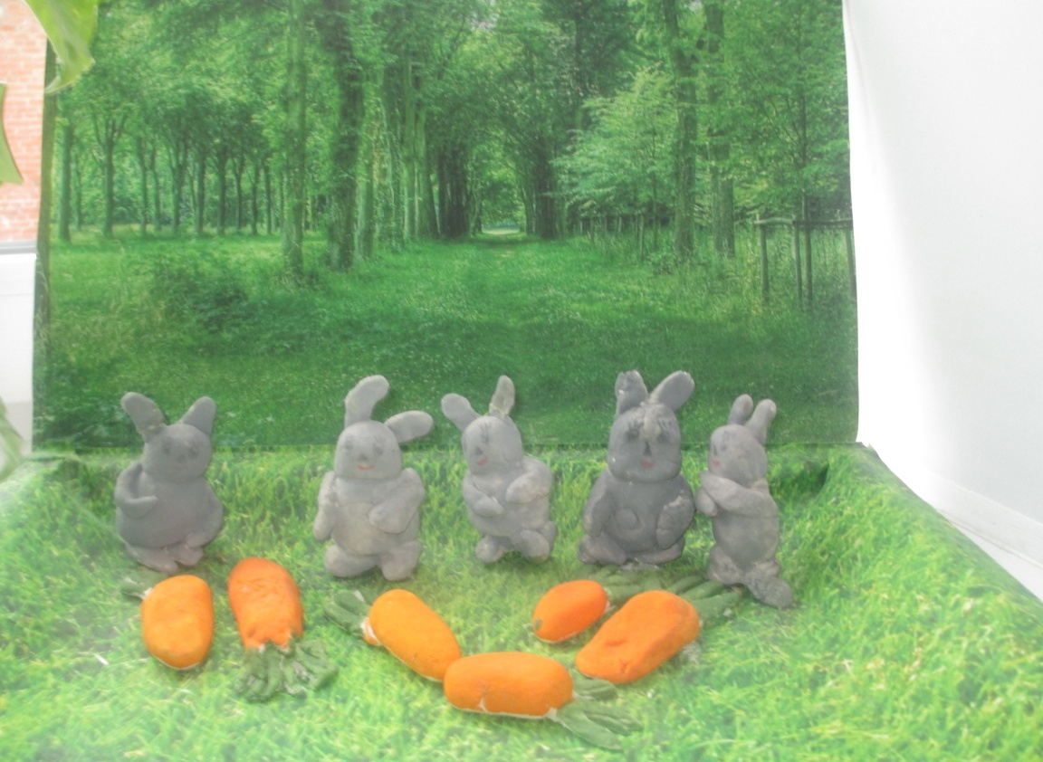
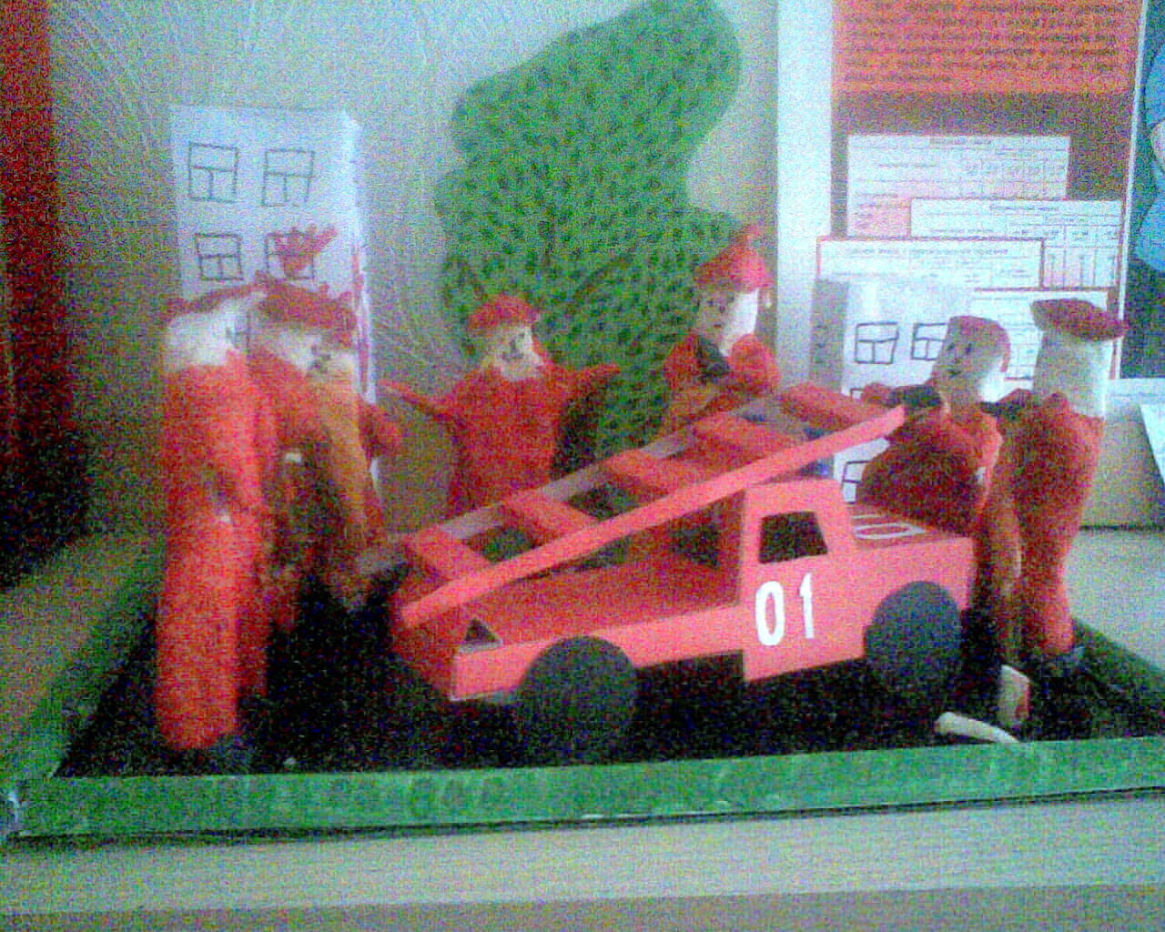
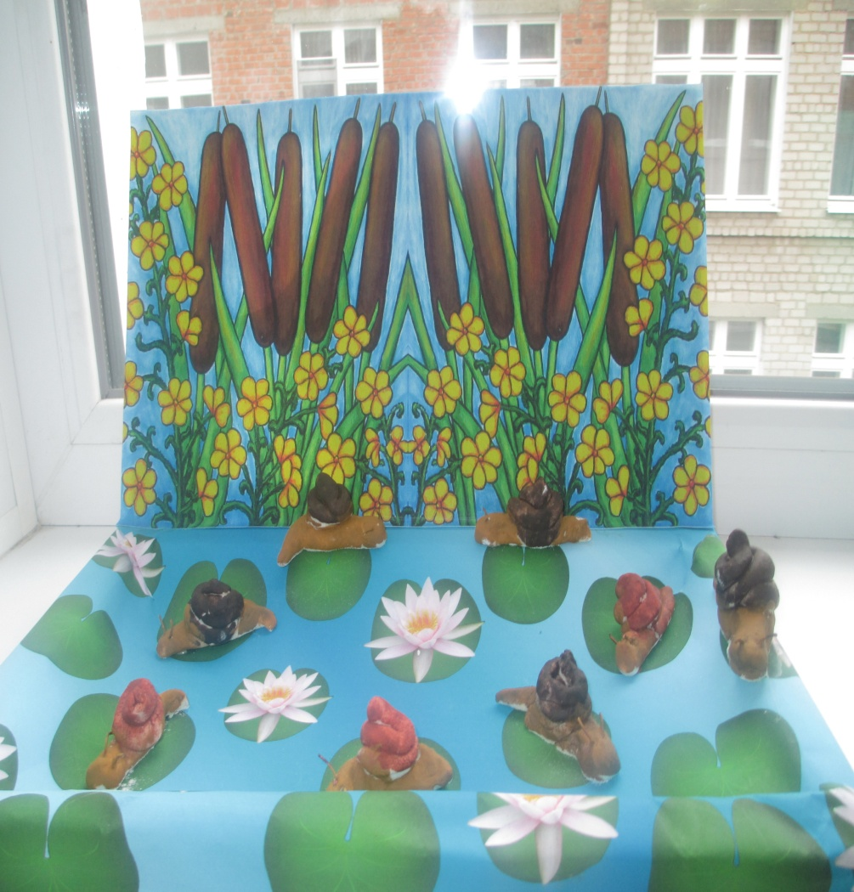
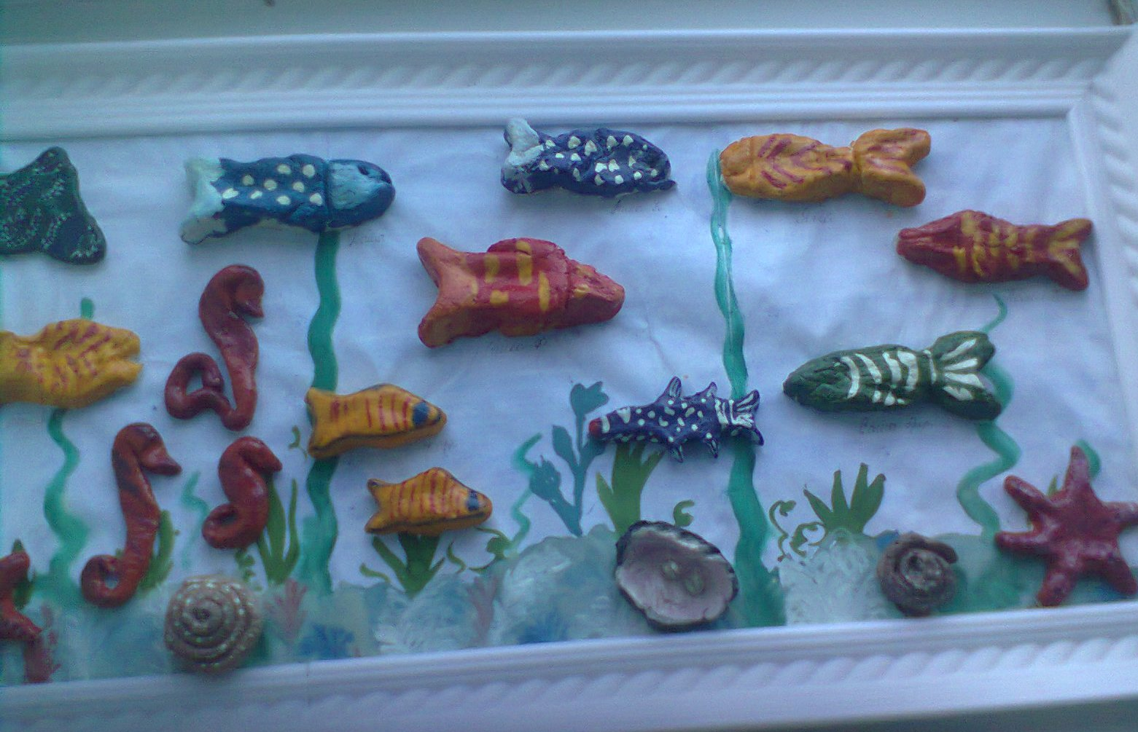

Slide 12
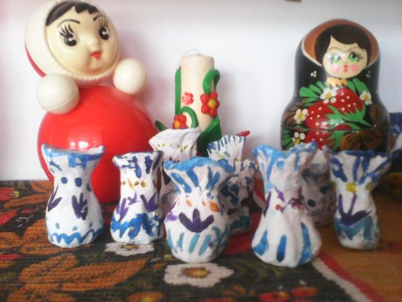
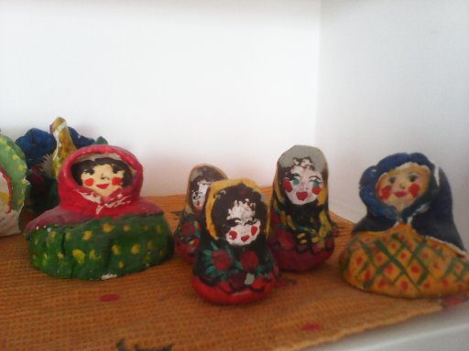
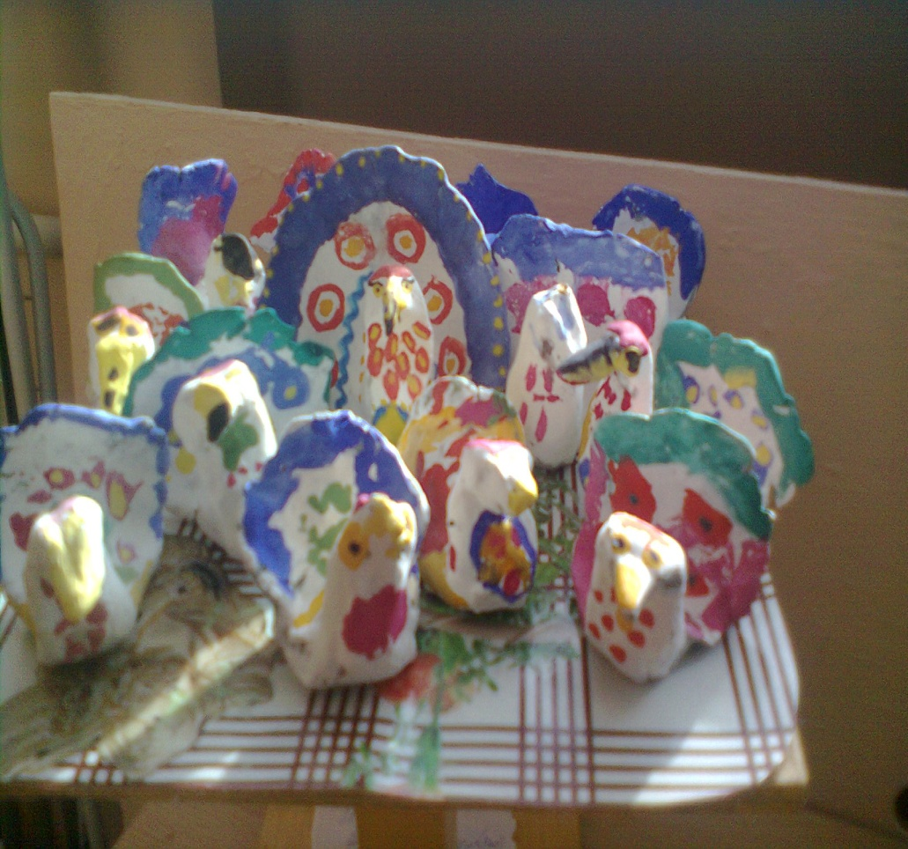
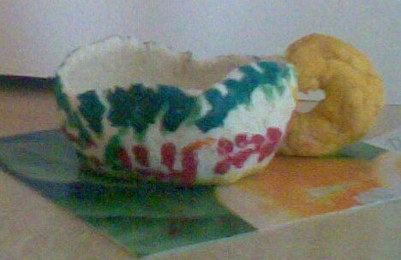
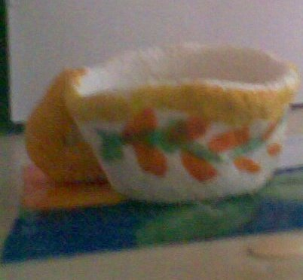

Slide 13
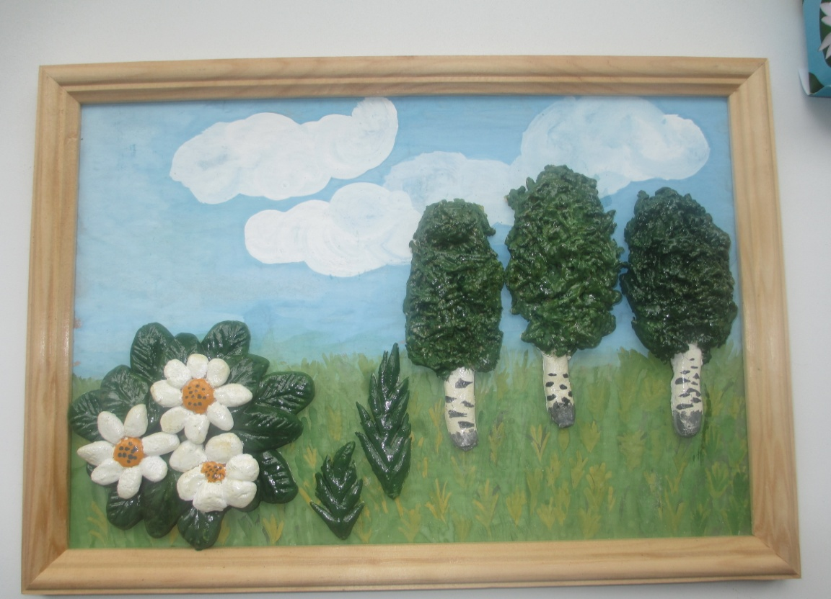
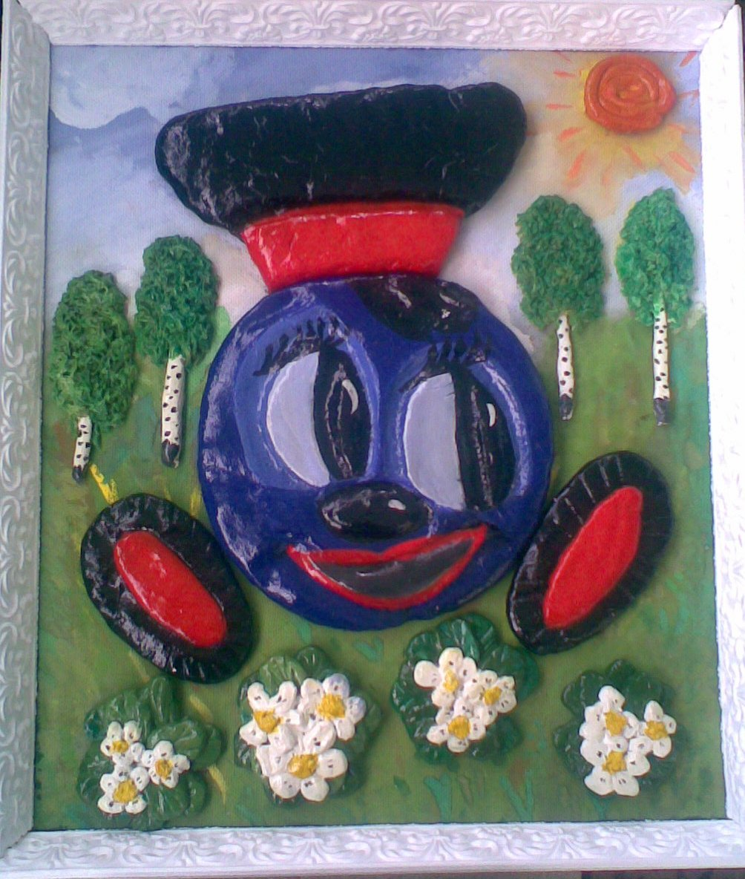
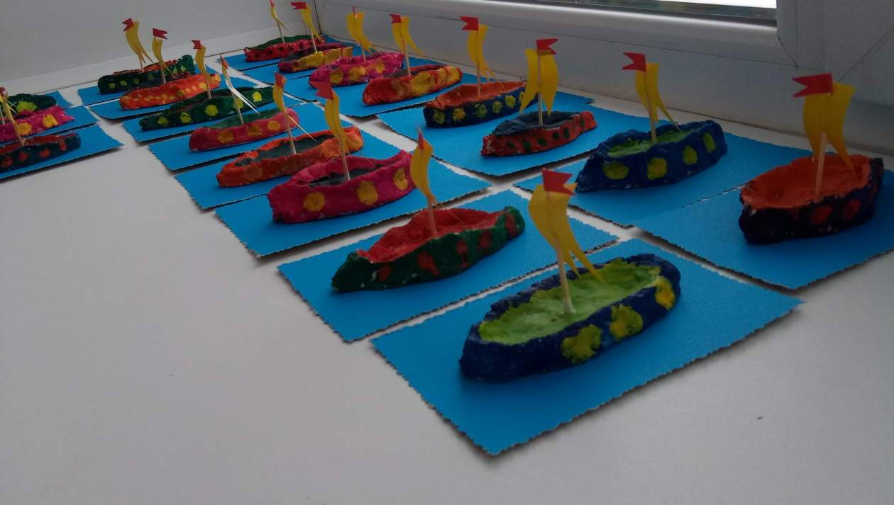

Slide 14
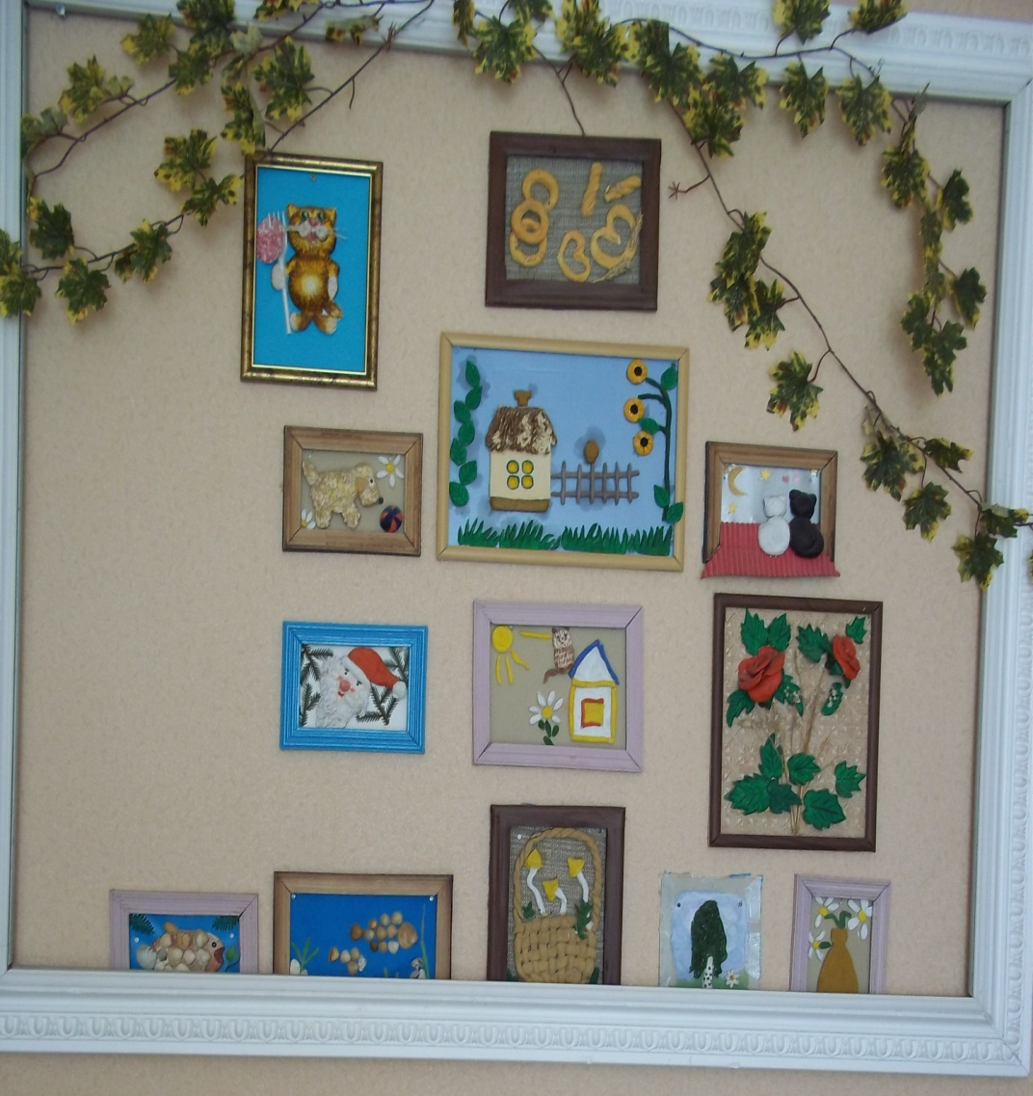
Работа с тестом:
обогащает опыт ощущений восприятий (сенсорный опыт) ребёнка;
активизирует мелкую моторику рук; координацию и тактильные ощущения рук;
способствует формированию основ мотивационной готовности к школе
способствует развитию воображения, памяти, внимания, мышление и
могут стать мощным стимулом для
интеллектуального развития ребёнка;

Slide 15
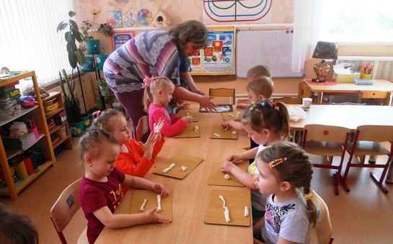

Творите
и наслаждайтесь!!!

